Slide 1
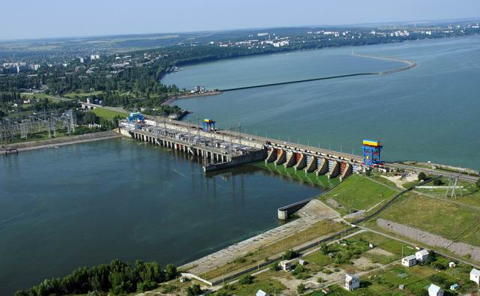
Гідроенергетика
Підготували учениці 11-А класу:
Кошина Анна
Алексеева Наталія
Герасим Юлія

Slide 2
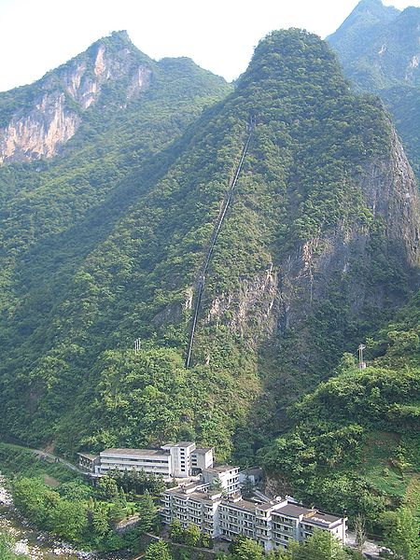
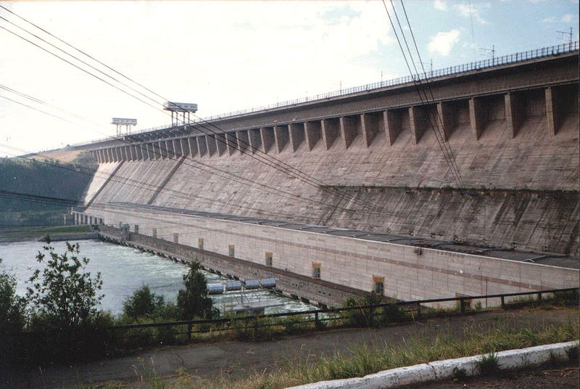
Гідроелектростанція
Гідроелектростанція (ГЕС) - електростанція, що як джерело енергії використовує енергію водного потоку. Гідроелектростанції зазвичай будують на річках, споруджуючи греблі і водосховища.

Slide 3
Основні фактори
ефективності
Для ефективного виробництва електроенергії на ГЕС необхідні два основних фактори:
Гарантована забезпеченість водою цілий рік
Можливі великі ухили річки, що сприяє будівництву ГЕС

Slide 4
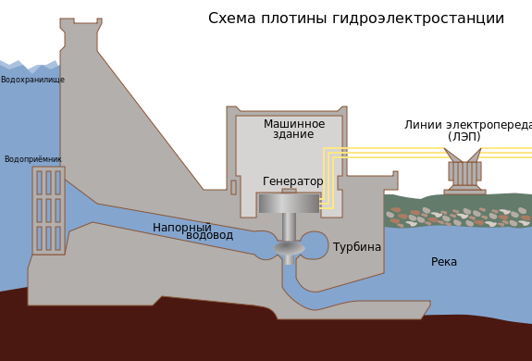
Принцип роботи ГЕС
Принцип роботи гідроелектростанції є досить простий.
Необхідний напір води, що утворюється за допомогою будівництва греблі, утримується для того, щоб потім в певний момент цю різницю тиску використати для запуску генераторів. У деяких випадках для отримання необхідного напору води використовують спільно і греблю, і деривації.
В самій будівлі гідроелектростанції розташовується все енергетичне обладнання, яке надійно захищене від проникнення води.

Slide 5
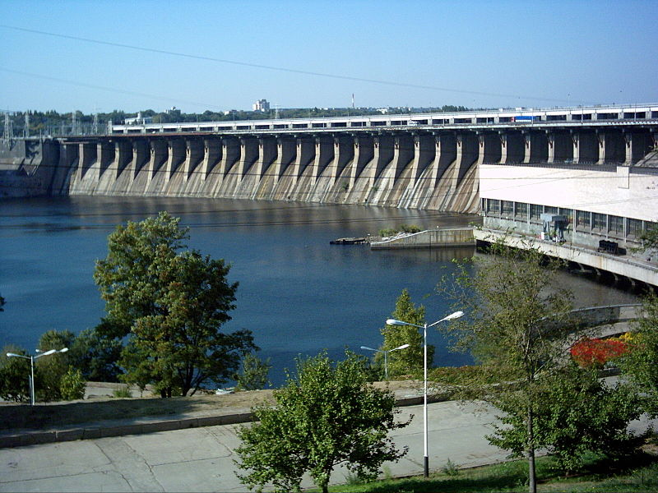
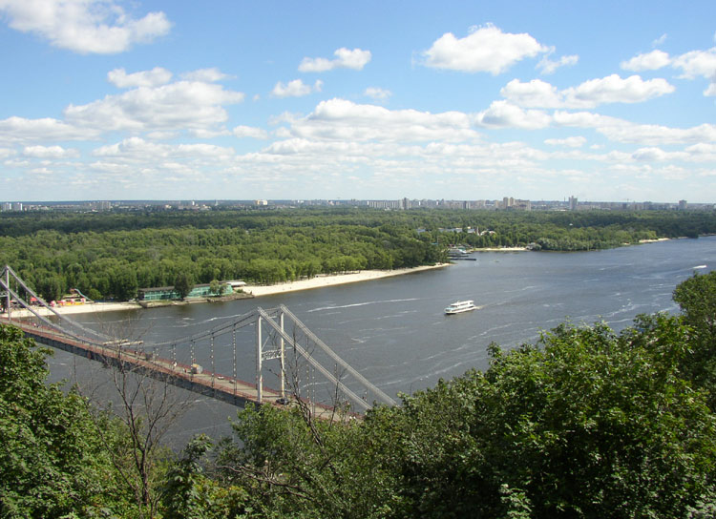
Гідроенергетика в Україні
Згідно з результатами 2011 року на ГЕС в Україні припадає 12,4 % всієї виробленої енергії, що становить 5 500 МВт.
Рівень освоєння гідропотенціалу великих рік практично вичерпаний. В останні роки використання технічного гідропотенціалу великих рік в Україні перевищувало 60 %.

Slide 6
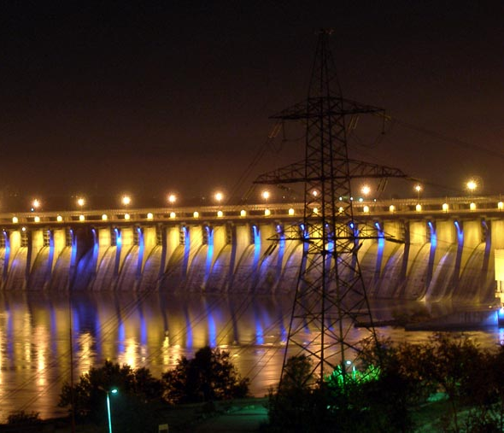
Найбільші ГЕС України
Дніпровський каскад
Дністровський каскад
Дністровська ГЕС
Київська ГЕС
Канівська ГЕС
Кременчуцька ГЕС
Дніпровська ГЕС
Дніпродзержинська ГЕС
Каховська ГЕС
Дубоссарська ГЕС

Slide 7
Переваги ГЕС
Робота ГЕС не супроводжується виділенням чадного та вуглекислого газу та інших шкідливих відходів , не забруднює грунт
Вода - поновлюване джерело енергії. Гідрологічний цикл поповнює джерела потенційної енергії за рахунок дощів, снігопадів і водостоку.
Продуктивність ГЕС легко контролювати , змінюючи швидкість водяного потоку.
Водосховища , що споруджуються для гідростанцій, можна використовувати як зон відпочинку , часом навколо них складається воістину захоплюючий краєвид.
Вода в штучних водосховищах , як правило, чиста, так як домішки осідають на дні. Цю воду можна використовувати для пиття , миття , купання і іригації.

Slide 8
Недоліки ГЕС
Великі водосховища затопляють значні ділянки землі, які могли б використовуватися з іншими цілями. Цілі міста ставали жертвами водосховищ , що викликало масові переселення, невдоволення і економічні труднощі.
Руйнування або аварія греблі великий ГЕС практично неминуче викликає катастрофічну повінь нижче за течією річки.
Протяжна посуха знижує і може навіть перервати виробництво електроенергії ГЕС.
Рівень води в штучних водосховищах постійно і різко змінюється.
Гребля знижує рівень розчиненого у воді кисню. Це може привести до загибелі риби в штучному водосховищі і поставити під загрозу рослинне життя в самому водосховищі та навколо нього.
Гребля може порушити нерестовий цикл риби

Slide 9
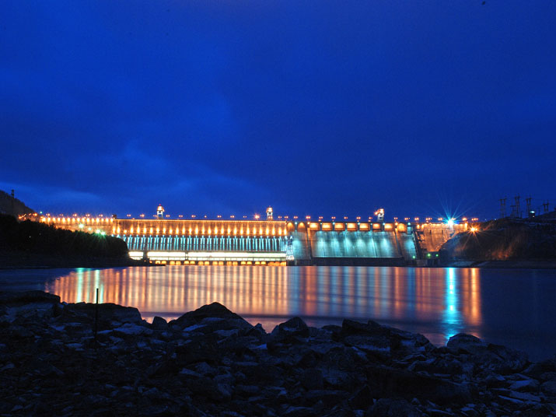
Дякуємо за увагу!

